Slide 1





Краевой инновационный комплекс при инновационной инфраструктуре сферы образования Хабаровского края
Современное пособие для эффективного обучения особенных детей (для обучающихся 3 класса с нарушением интеллекта по АООП (вариант 2)
11.10.2025

Slide 2

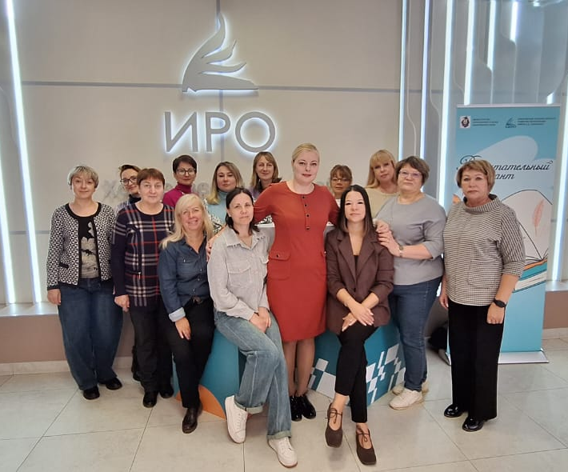

Творческая команда единомышленников «ВМесте»
КГБОУ ШИ 3 г. Хабаровск,
КГКОУ ШИ №14 г. Амурск
КГКОУ Школа №1, г. Комсомольск – на – Амуре
КГБОУ ШИ №5 г. Хабаровск

Slide 3
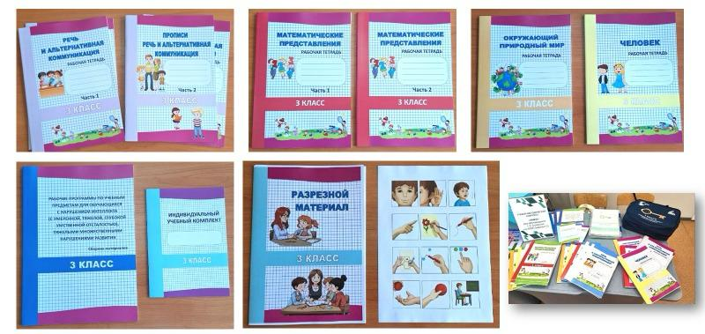
УМК «УМКО» – учиться интересно и легко!!!

Slide 4
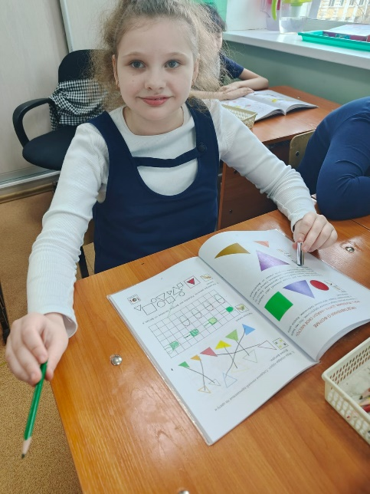
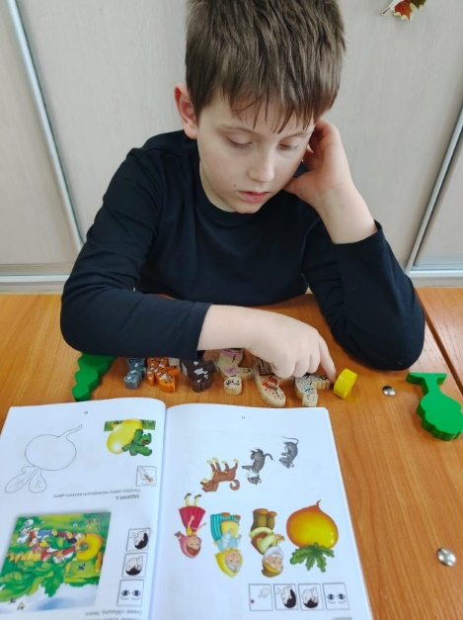
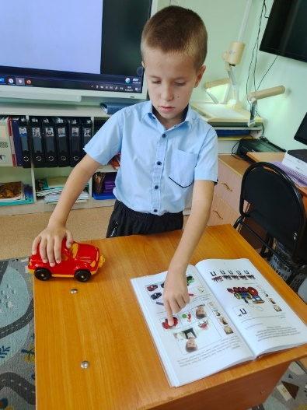
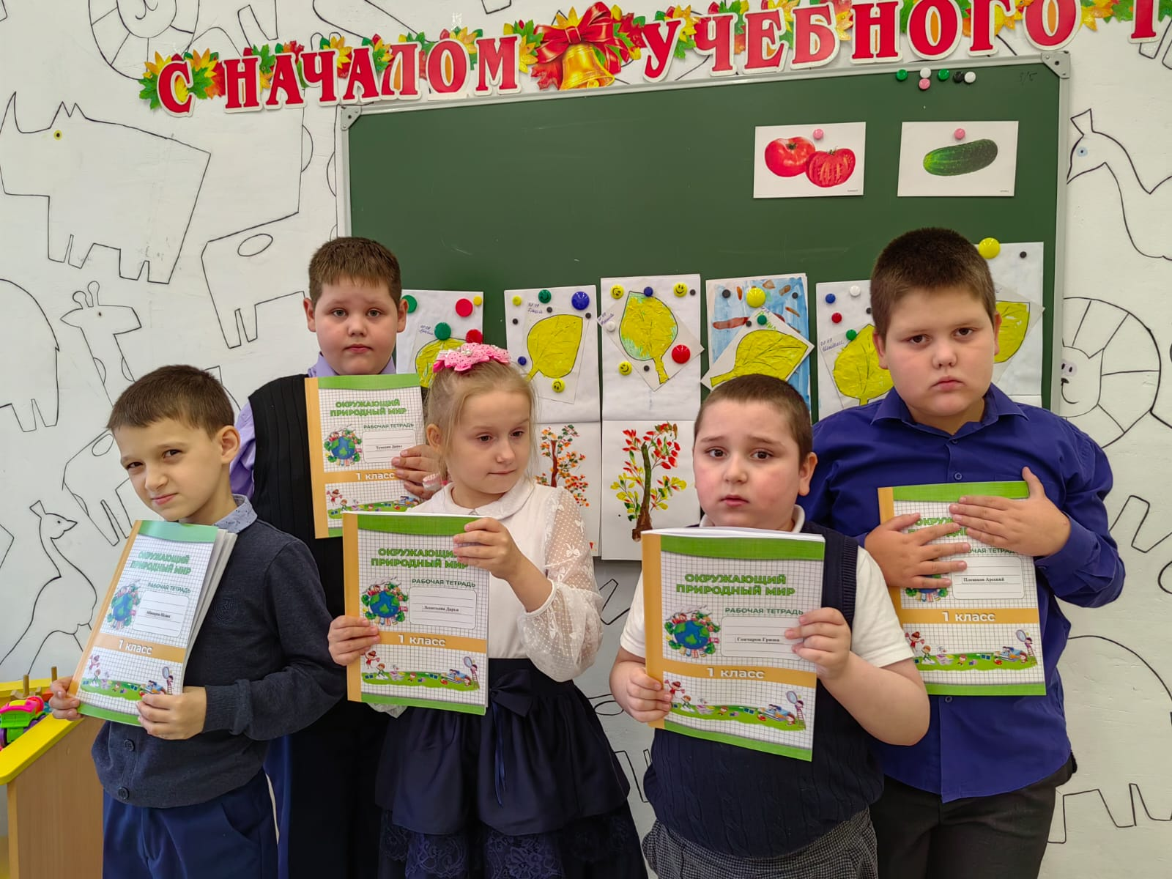
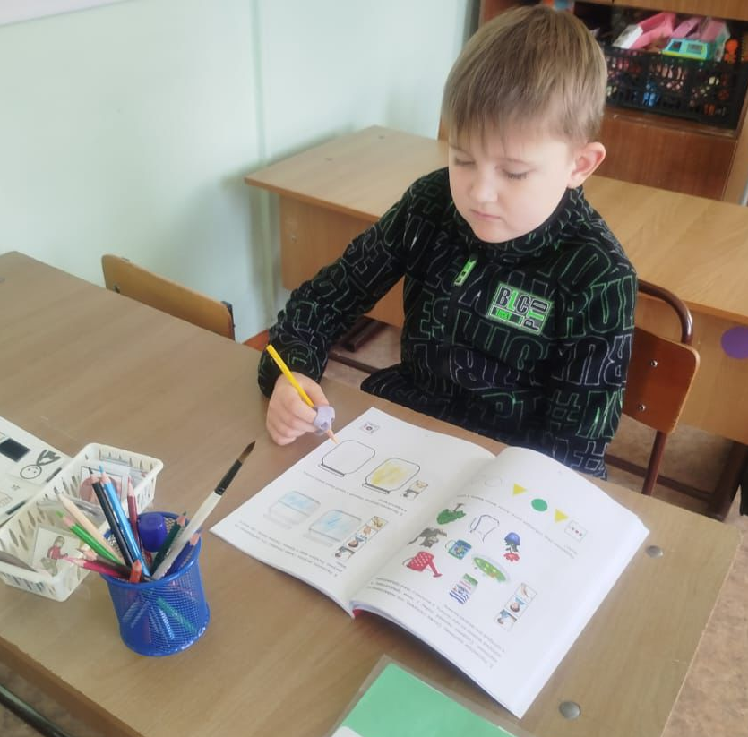
Знания под рукой – рабочая тетрадь
всегда с тобой!
Визуальная простота.
Структурированность.
Единство стиля.
Мультисенсорность.
Доступность.
Интерес.
Мотивация.
Практикоориентированность.
Дифференциация и индивидуализация.

Slide 5
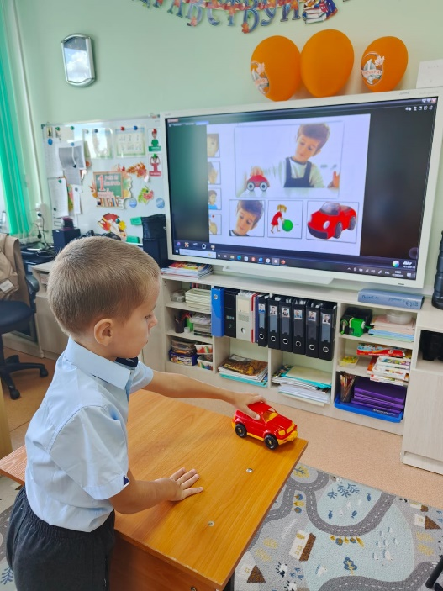
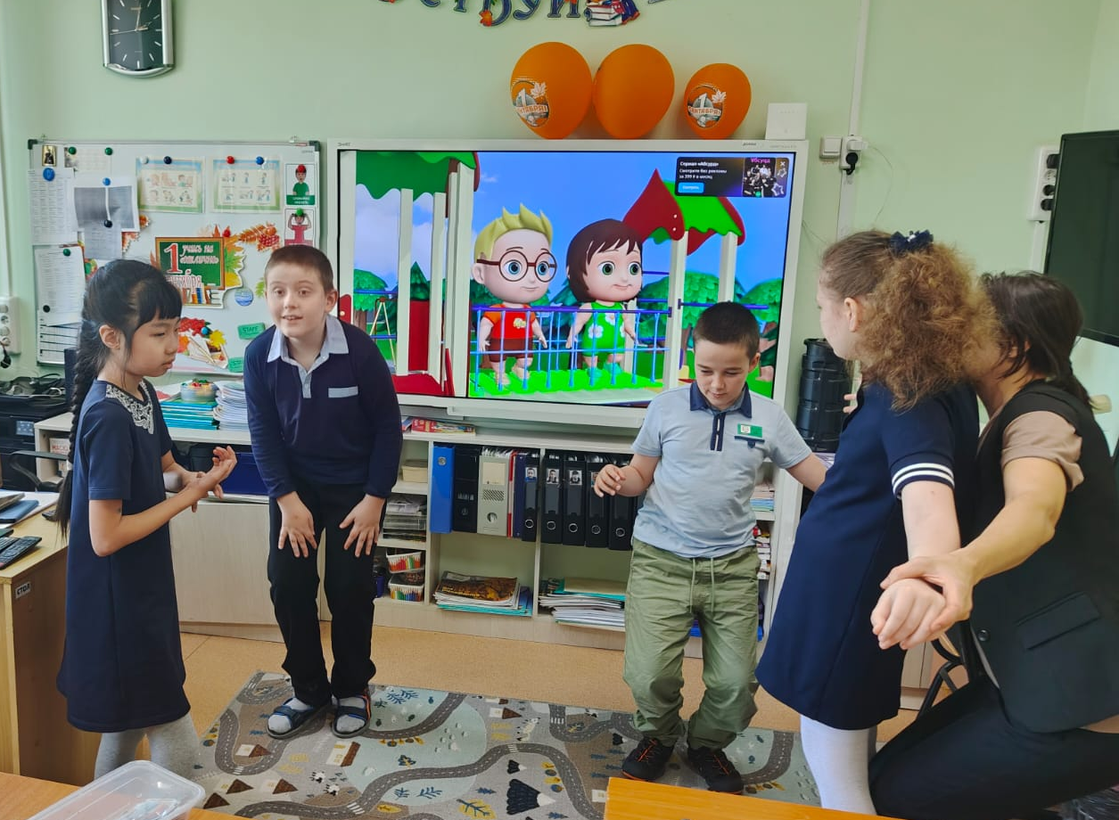
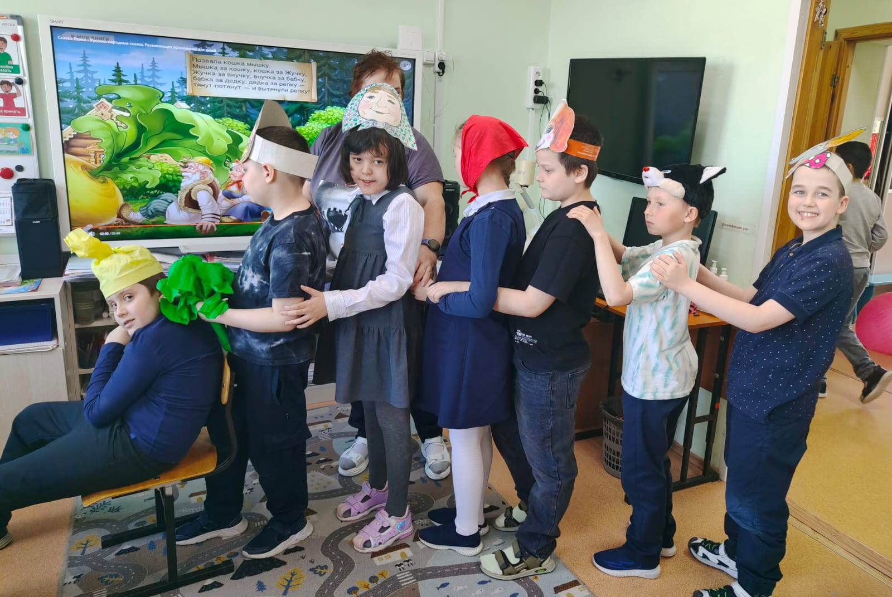
Мы сделали сложное простым, а обучение интересным. Рабочие тетради УМК «УМКО» превращают обучение в игру, где есть место для эмоций и радости от маленьких побед.
Хотите увидеть всё своими глазами, приходите на бесплатный мастер –класс.

Slide 6

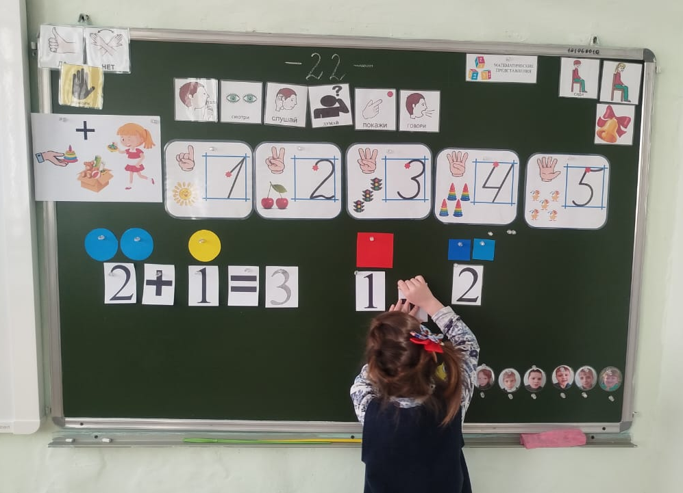
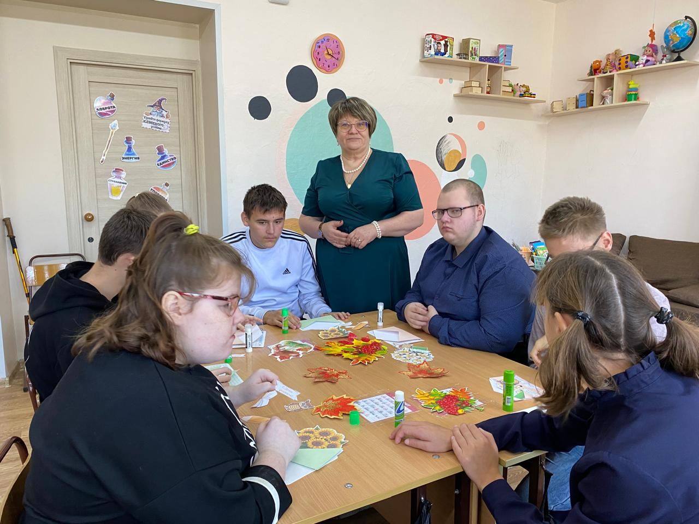
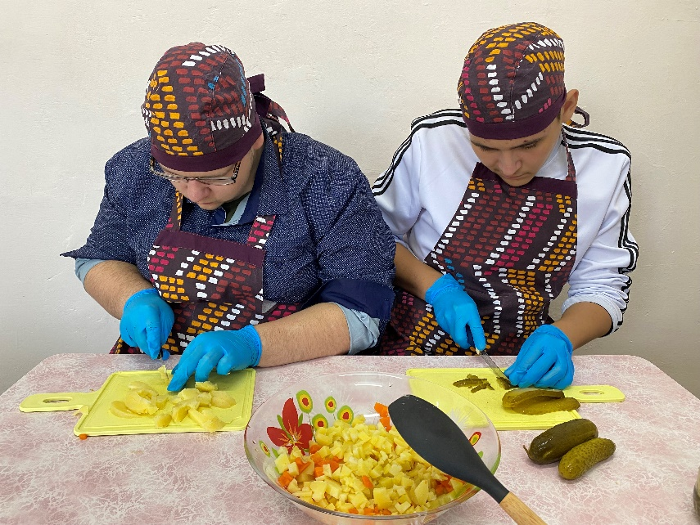
Рабочая тетрадь по предмету «Математические представления» – это инвестиции в успешное будущее и счастливое настоящее!

Slide 7
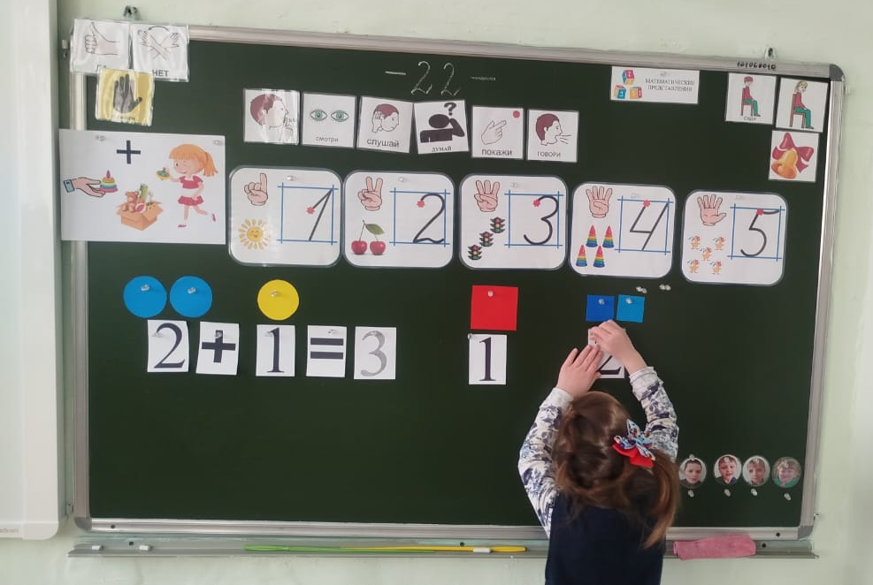
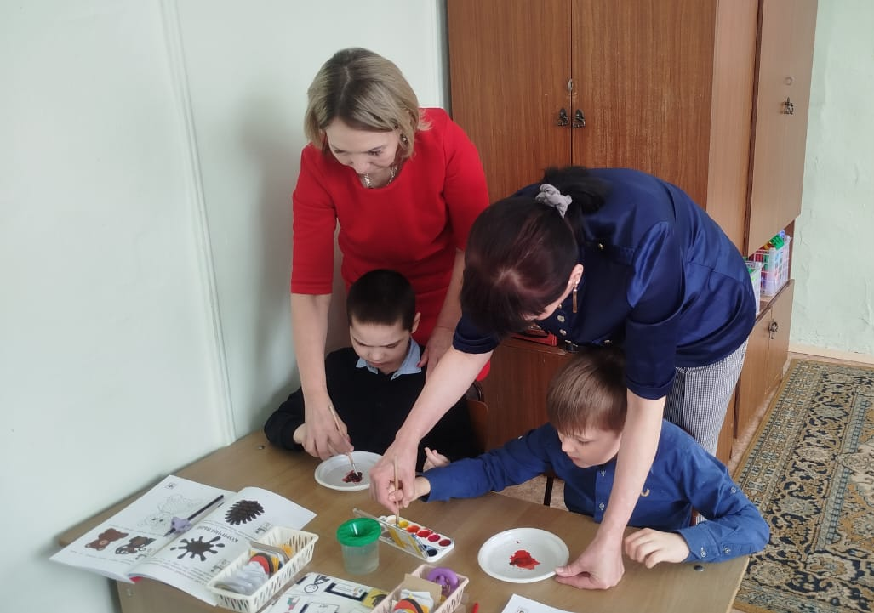
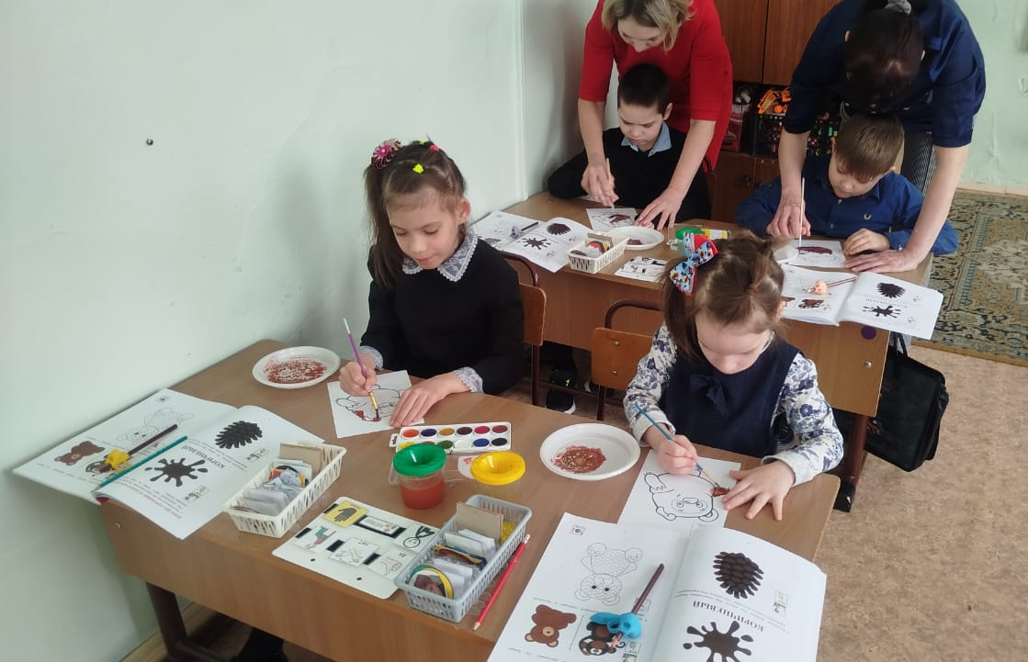
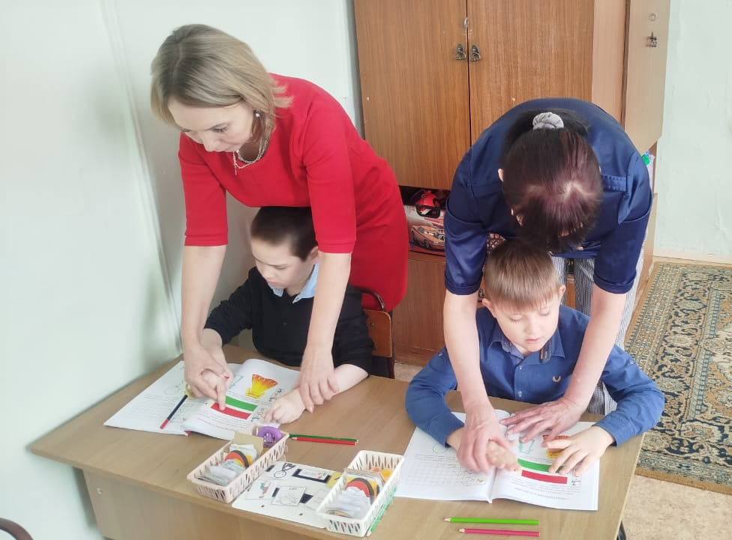
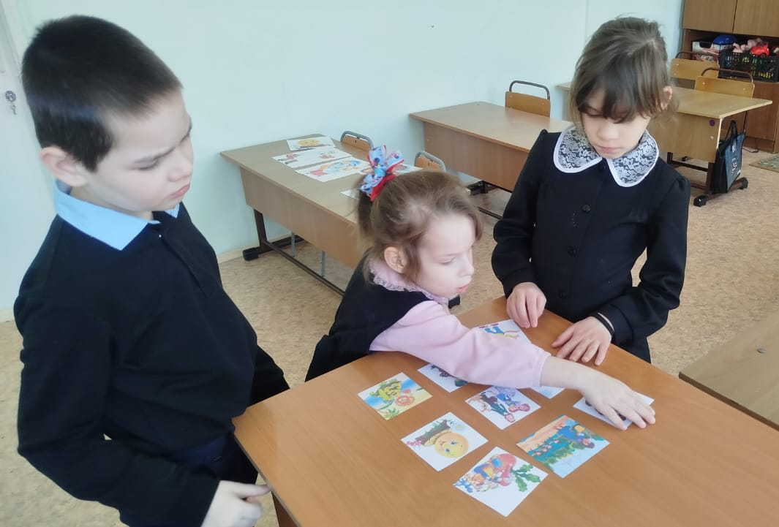
Сделаем образование для особых детей доступным, понятным и радостным вместе!!!

Slide 8

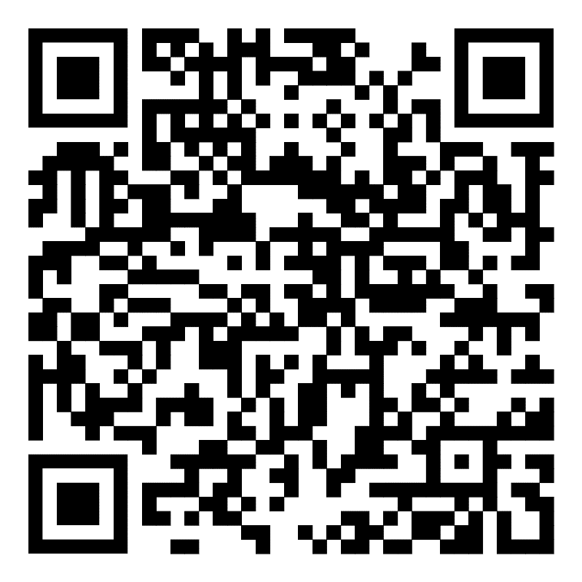
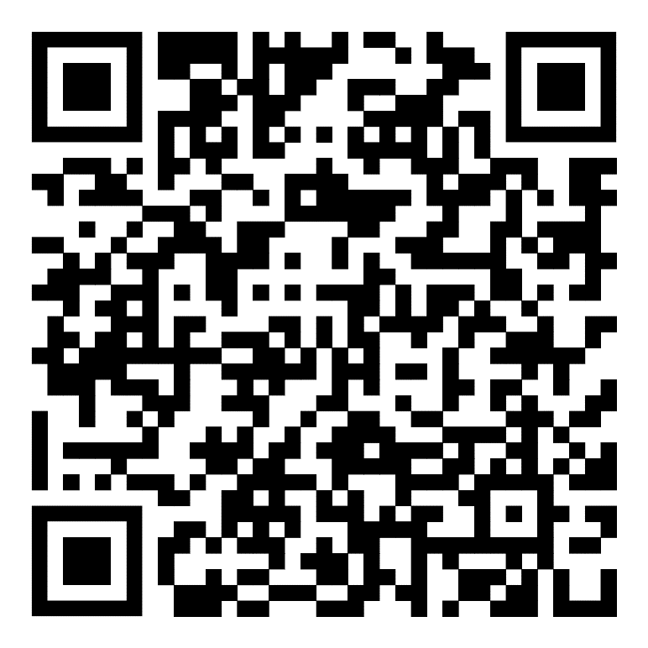
Отзывы специалистов и родителей
на рабочую тетрадь по предмету «Математические представления 3 класс»

